Slide 1



TIẾT
ÔN TẬP CHƯƠNG 3

Slide 2
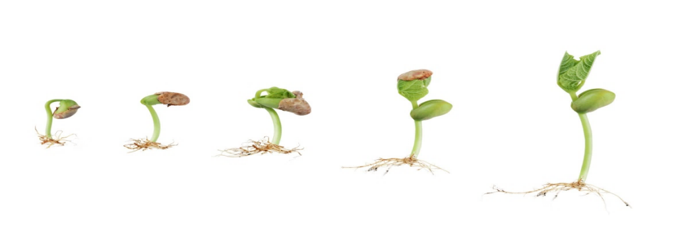


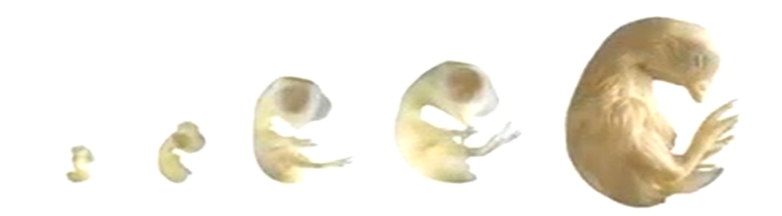
I. HỆ THỐNG HÓA KIẾN THỨC
HOẠT ĐỘNG LUYỆN TẬP
“Thiết kế sơ đồ tư duy ấn tượng”
Thiết kế sơ đồ tư duy hệ thống hóa kiến thức chương 3 – Sinh trưởng và phát triển ở sinh vật.
2

Slide 3
SINH TRƯỞNG VÀ PHÁT TRIỂN
Động vật
Thực vật
3

Slide 4
BÁO CÁO
Nhóm 1,2
Vẽ sơ đồ tư duy và trình bày những hiểu biết của em về sự sinh trưởng và phát triển ở thực vật.
Nhóm 3,4
Vẽ sơ đồ tư duy và trình bày những hiểu biết của em về sự sinh trưởng và phát triển ở động vật.
4

Slide 5
SẢN PHẨM

Slide 6
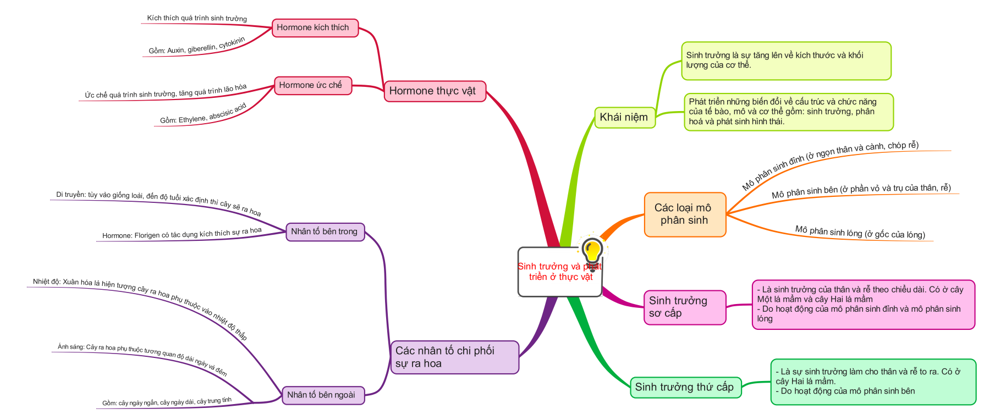

Slide 7
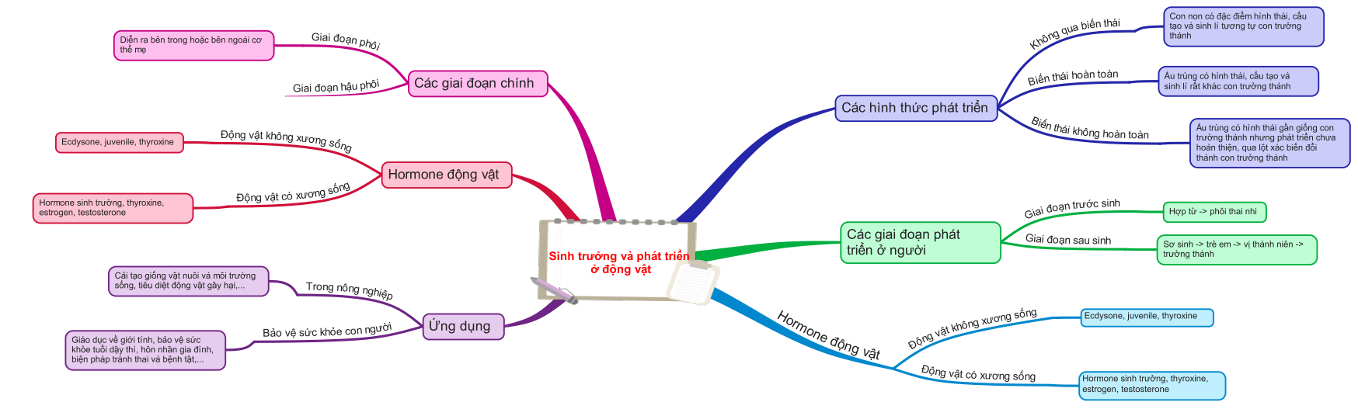

Slide 8
II. BÀI TẬP
TRÒ CHƠI “TRANH TÀI TRI THỨC”
(VÒNG 1)
- Chia lớp thành 3 nhóm (nhóm 1, nhóm 2, nhóm 3).
- Luật chơi: Các đội thi sẽ cùng nhau trả lời 6 câu hỏi trong SGK trang 156. Mỗi đội sẽ chọn ngẫu nhiên một câu hỏi, sau khi GV đọc xong câu hỏi, đội thi sẽ có 30 giây để suy nghĩ và trả lời. Nếu trả lời đúng sẽ được 20 điểm, trả lời sai không bị trừ điểm; các đội còn lại giành quyền trả lời bằng cách giơ tay, nếu trả lời đúng sẽ được 10 điểm, trả lời sai không bị trừ điểm.
8

Slide 9
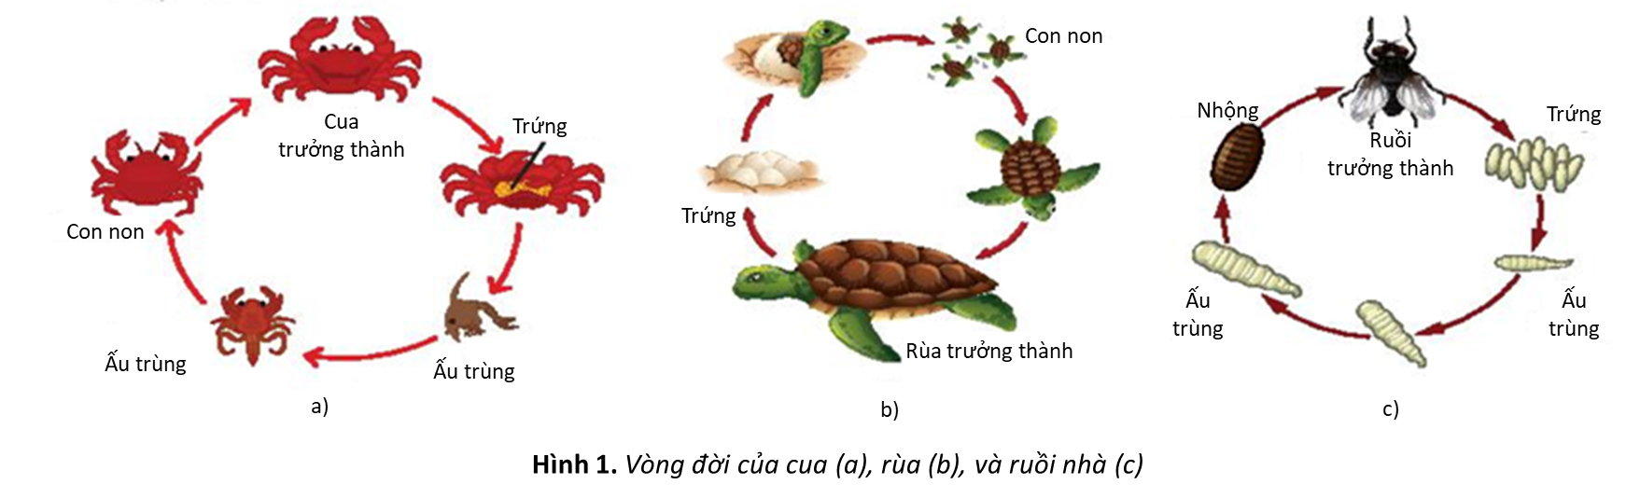
II. BÀI TẬP
1. Hãy cho biết các loài động vật trong Hình 1 có kiểu phát triển gì? Dựa vào đâu để nhận biết kiểu phát triển đó ?
- Hình (a): Phát triển qua biến thái không hoàn toàn, do ấu trùng có hình thái gần giống con trưởng thành nhưng phát triển chưa hoàn thiện, trải qua nhiều lần lột xác, ấu trùng biến đổi thành con trưởng thành.
- Hình (b): Phát triển không qua biến thái, do con non nở ra từ trứng hoặc mới sinh có đặc điểm hình thái, cấu tạo và sinh lý tương tự con trưởng thành.
- Hình (c): phát triển qua biến thái hoàn toàn, do ấu trùng có hình thái, cấu tạo và sinh lý rất khác với con trưởng thành.
9

Slide 10
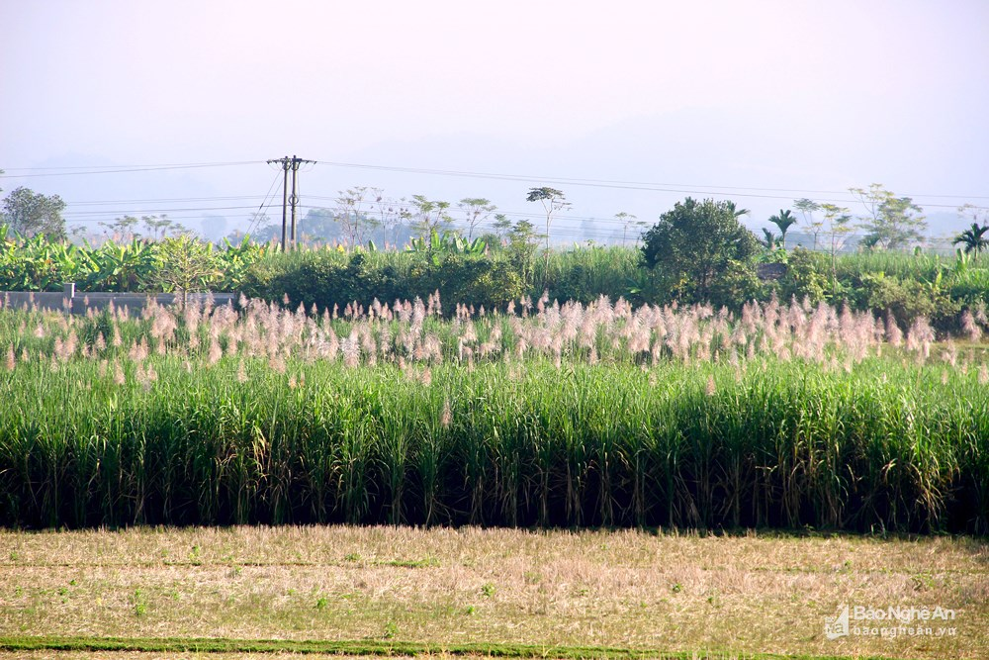
II. BÀI TẬP
2. Trong trồng trọt, người ta thường áp dụng các biện pháp để ngăn không cho cây mía ra hoa. Hãy cho biết:
a. Việc ức chế sự ra hoa của cây mía có tác dụng gì?
b. Có thể dùng biện pháp nào để ức chế cây mía ra hoa?
a. Việc ức chế sự ra hoa của cây mía có tác dụng tập trung nước và chất dinh dưỡng để cung cấp cho sự sinh trưởng của thân → thân tích trữ hàm lượng đường cao → nâng cao năng suất.
b. Có thể tăng thời gian chiếu sáng cho cây mía. Cây mía thuộc cây ngày ngắn, ở vùng ôn đới, để hạn chế sự ra hoa có thể dùng biện pháp thắp đèn điện hoặc bắn pháo sáng vào ban đêm.
10

Slide 11

II. BÀI TẬP
3. Đọc đoạn thông tin và trả lời câu hỏi.
Hoa cúc là một loại hoa được ưa chuộng, có giá trị kinh tế cao, màu sắc đa dạng, bảo quản và vận chuyển dễ dàng. Hoa cúc trồng được quanh năm, nếu muốn có hoa để bán vào dịp Tết Dương lịch (tháng 12 và tháng 1) người ta phải trồng hoa vào vụ Thu Đông (tháng 9 và 8). Hoa cúc nở vào mùa thu. Do đó, người ta đã sử dụng ánh sáng để làm chậm sự ra hoa của cúc: Dùng bóng đèn điện loại 100W treo cách ngọn cây khoảng 50 - 60 cm (với mật độ 1 bóng/10 m²). Hằng ngày, chiếu sáng từ 22 giờ đêm đến 2 giờ sáng liên tục trong khoảng một tháng sẽ làm cho cây không phân hóa mầm hoa và nở sớm. Lúc này hoa sẽ nở vào mùa đông để kịp bán.
a. Người ta đã ứng dụng nhân tố nào để chi phối sự ra hoa của cây?
b. Dựa vào cơ sở khoa học nào mà người ta có thể làm chậm quá trình ra hoa ở cây cúc? 11
11

Slide 12
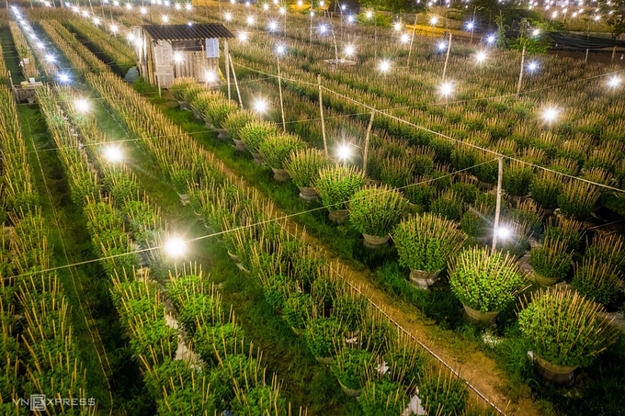

II. BÀI TẬP
a. Người ta đã ứng dụng quang chu kỳ (ánh sáng) để chi phối sự ra hoa của cây.
b. Cơ sở khoa học: Hoa cúc là cây ngày ngắn, ra hoa trong điều kiện ngày ngắn và đêm dài. Mùa thu là thời điểm ngày ngắn, đêm dài thuận lợi cho cúc nở hoa. vì vậy cần làm chậm sự ra hoa. Thắp đèn vào ban đêm để làm tăng thời gian chiếu sáng (tạo điều kiện ngày dài, chia một đêm dài thành hai đêm ngắn) để ức chế sự ra hoa của cây.
3.
12

Slide 13
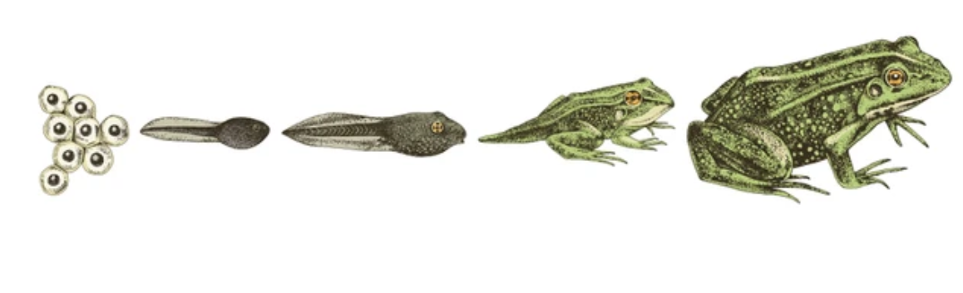
II. BÀI TẬP
4. Ngoài tác động kích thích quá trình chuyển hóa, hormone thyroxine (có thành phần chính gồm iodine và amino acid tyrosine) còn có tác dụng gây biến thái ở các loài lưỡng cư. Hãy dự đoán điều gì sẽ xảy ra trong các trường hợp sau đây. Giải thích.
Cắt bỏ tuyến giáp ở nòng nọc.
Nuôi nòng nọc trong môi trường có chứa iodine.
Nòng nọc được cho ăn các mảnh mô của tuyến giáp.
a. Cắt bỏ tuyến giáp ở nòng nọc: Hormone thyroxine không được tạo ra→ nòng nọc không biến thái thành ếch.
b. Nuôi nòng nọc trong môi trường có chứa iodine: iodine được cung cấp cho nòng nọc để sản sinh hormone thyroxine → hormone này kích thích quá trình biến thái → nòng nọc biến thái sớm hơn bình thường thành ếch bé xíu.
c. Nòng nọc được cho ăn các mảnh mô của tuyến giáp: hàm lượng hormone thyroxine trong máu tăng cao hơn so với bình thường → kích thích quá trình biến thái diễn ra nhanh → nòng nọc biến thái sớm hơn bình thường thành ếch bé xíu.
13

Slide 14
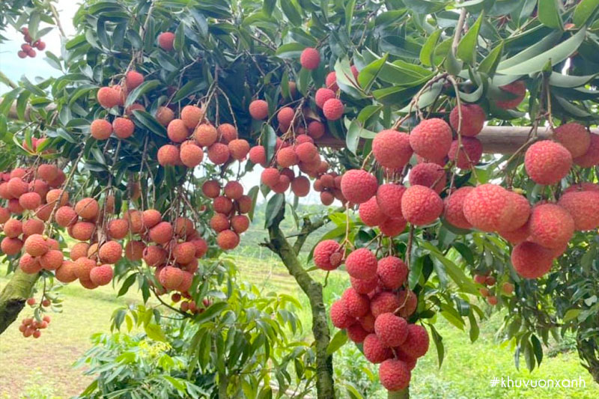
II. BÀI TẬP
5. Vải thiều là một loại trái cây có giá trị dinh dưỡng cao, được xuất khẩu sang nhiều nước trên thế giới và mang lại nguồn thu nhập lớn cho người nông dân. Hãy cho biết:
a. Tại Việt Nam, Vì sao vải thiều được trồng chủ yếu ở các tỉnh miền Bắc?
b. Một người nông dân đang mong muốn đem cây vải thiều vào trồng ở miền Nam nhằm tăng sản lượng vải thiều ở nước ta. Theo em việc này có khả thi không? Vì sao?
a. Cây vải thiều sinh trưởng tốt ở những vùng có nhiệt độ trung bình từ 21 - 25°c, nhiệt độ thuận lợi cho sự phân hóa mầm hoa ở cây vải là 11 - 14°C → Khí hậu ở miền Bắc nước ta phù hợp cho sự sinh trưởng, phát triển và ra hoa ở cây vải thiều.
b. Việc đem giống cây vải thiều vào trồng ở miền Nam là không khả thi vì nhiệt độ ở miền Nam cao hơn so với miền bắc → Không thuận lợi cho sự ra hoa của cây vải thiều.
14

Slide 15
II. BÀI TẬP
6. Ở trẻ em, nhiều trường hợp cơ thể có sự thay đổi thành người trưởng thành sớm hơn bình thường (trước 9 tuổi ở nam và trước 8 tuổi ở nữ).
a. Hiện tượng này được gọi là gì?
b. Cho biết nguyên nhân, hậu quả và cách phòng tránh hiện tượng này.
a. Hiện tượng này được gọi là dậy thì sớm ở trẻ em.
b.
- Nguyên nhân: Do di truyền; do hoạt động quá mức của vùng dưới đồi, tuyến yên, tuyến sinh dục, tuyến thượng thận; chế độ ăn uống chứa nhiều chất tạo hormone sinh dục; do bệnh lý như u nang buồng trứng, u tế bào leydig hoặc u tế bào mầm tiết HCG,...; do lạm dụng các loại thuốc hoặc sản phẩm có chứa các hormone sinh dục.
- Hậu quả: Ảnh hưởng đến sự phát triển về thể chất (ngừng sinh trưởng sớm hơn so với bình thường → chiều cao bị hạn chế) hoặc tâm sinh lý của trẻ (tự ti do cơ thể phát triển sớm, trầm cảm, sống khép mình); nhu cầu sinh lý xuất hiện sớm có thể dẫn đến hậu quả như mang thai ngoài ý muốn, nạo phá thai,...
- Cách phòng tránh: Có chế độ ăn uống hợp lý, thường xuyên luyện tập thể dục, thể thao, hạn chế sử dụng (hoặc không lạm dụng) các loại thuốc có chứa các hormone sinh dục.
15

Slide 16
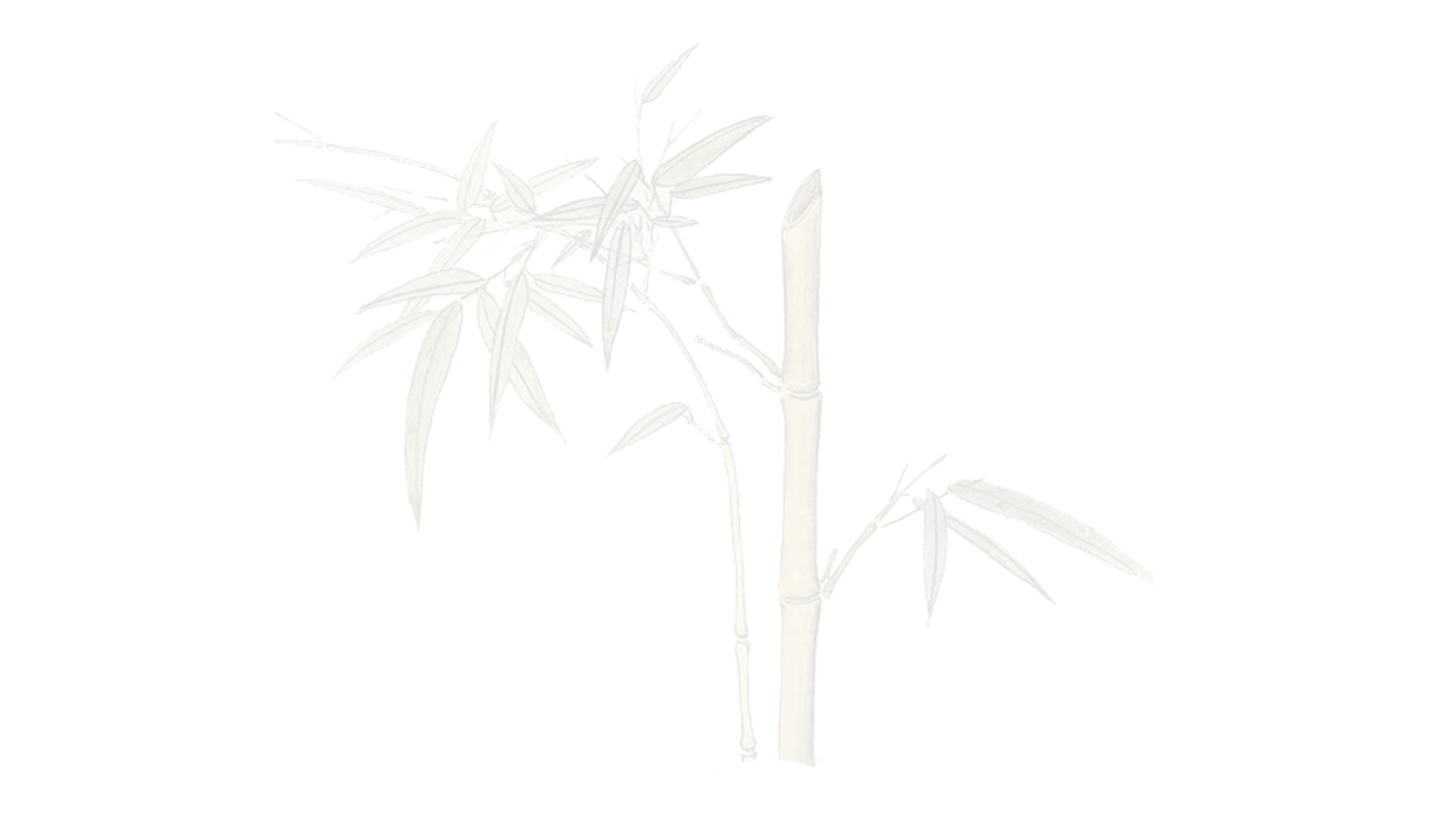


TRÒ CHƠI “TRANH TÀI TRI THỨC”
(VÒNG CHUNG KẾT)

Slide 17


CHỌN ĐÁP ÁN ĐÚNG NHẤT
Câu 1: Loại mô phân sinh nào sau đây chỉ có ở cây một lá mầm?
A
Đỉnh thân
B
Đỉnh rễ
C
D
Bên
Lóng

Slide 18
Câu 2: Đặc điểm nào không có ở sinh trưởng thứ cấp?
A
Diễn ra cả ở cây một lá mầm và cây hai lá mầm
B
Làm tăng kích thước chiều ngang của cây
C
Diễn ra hoạt động của tầng sinh bần.
D
Diễn ra hoạt động của mô phân sinh bên.

Slide 19
Câu 3: Người nông dân thường thắp đèn ban đêm ở các vườn Thanh Long vào mùa đông với mục đích gì?
A
Giúp cây sưởi ấm
B
Giúp cây quang hợp
C
Chống kẻ trộm
D
Kích thích cây ra hoa, kết quả.

Slide 20
Câu 4: Trong các hiện tượng sau, hiện tượng nào sau đây không phải là biến thái ?
A
Nòng nọc có đuôi còn ếch thì không
B
Rắn lột bỏ da
C
Châu chấu trưởng thành có kích thước lớn hơn châu chấu còn non
D
Bọ ngựa trưởng thành khác bọ ngựa còn non ở một số chi tiết

Slide 21
Câu 5: Trong khẩu phần ăn hằng ngày thiếu thành phần nào gây bệnh còi xương chậm lớn ở động vật và người?
A
Vitamin A.
B
Iod
C
D
Protein
Vitamin D.
Tài liệu được chia sẻ bởi Website VnTeach.Com
https://www.vnteach.com
Hướng dẫn tìm và tải các tài liệu ở đây
https://forms.gle/LzVNwfMpYB9qH4JU6

Slide 22
TRẮC NGHIỆM ĐÚNG, SAI

Slide 23
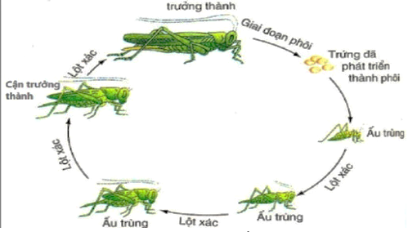
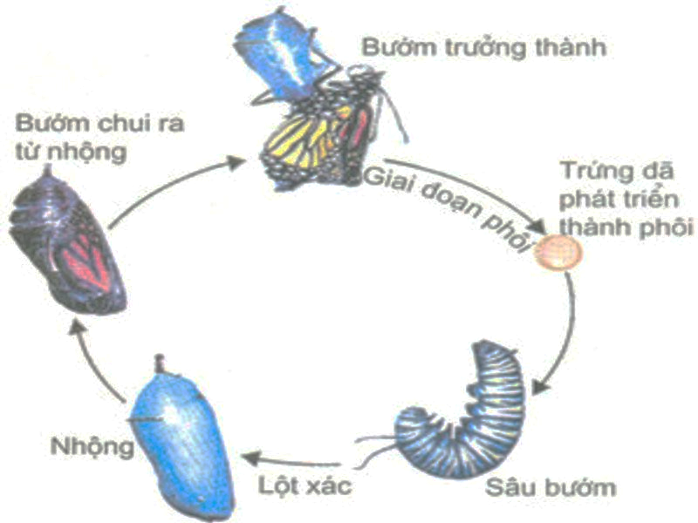
Câu 6: Dưới đây là hình ảnh vòng đời của châu chấu (a) và bướm (b)?
(a) (b)
Mỗi nhận định sau đây là Đúng hay Sai khi nói về vòng đời của châu chấu và bướm?
a) Giai đoạn hậu phôi bắt đầu từ khi trứng được đẻ ra đến khi con vật trưởng thành.
S
S
b) Châu chấu phát triển không qua biến thái, bướm phát triển qua biến thái.
c) Phát triển qua biến thái giúp động vật thích nghi được với nhiều kiểu môi trường khác nhau hơn.
Đ
Đ
d) Giai đoạn sâu non (sâu bướm) là giai đoạn mà chúng phá hoại cây trồng mạnh nhất.

Slide 24
Câu 7: Mỗi nhận định sau đây là Đúng hay Sai khi nói về sự sinh trưởng và phát triển ở sinh vật?
a) Sinh trưởng là quá trình gia tăng kích thước và khối lượng cơ thể sinh vật.
Đ
b) Dấu hiệu đặc trưng của phát triển ở sinh vật là sự phân hóa và tăng kích thước của tế bào.
S
c) Vòng đời của sinh vật là quá trình lặp lại theo trình tự nhất định các thay đổi mà một cá thể sinh vật phải trải qua, bắt đầu từ khi sinh ra, lớn lên, trưởng thành, sinh sản, rồi chết.
Đ
d) Tuổi thọ dùng để chỉ thời gian sinh sản của sinh vật, được tính từ lúc sinh ra cho đến lúc chết
S

Slide 25
Câu 8: Mỗi nhận định sau đây là Đúng hay Sai khi nói mối quan hệ giữa sinh trưởng và phát triển?
a) Sinh trưởng là điều kiện cần thiết để phát triển.
Đ
b) Phát triển tạo tiền đề cho sinh trưởng và ngược lại sinh trưởng là điều kiện thúc đẩy phát triển.
S
c) Sinh trưởng và phát triển là hai quá trình độc lập, không liên quan đến nhau.
S
d) Sinh trưởng và phát triển mâu thuẫn với nhau.
S

Slide 26
Câu 9: Hoa đào là một trong những loại hoa đặc trưng không thể thiếu trong dịp Tết Nguyên đán của người Việt Nam. Trong dịp Xuân Giáp Thìn 2024 vừa qua, do có đợt không khí nóng kéo dài, hoa đào nở sớm trước Tết khiến cho giá bán hoa đào giảm mạnh. Trước thực trạng đó, nhiều nông dân đã chủ động thực hiện một số biện pháp như rải sỏi dưới gốc cây, tưới nước đá, phủ bạt chắn nắng,... thậm chí một số chủ vườn có điều kiện còn xây dựng kho lạnh để hãm hoa nở sớm.
Mỗi nhận định dưới đây là Đúng hay Sai khi nói về hiện tượng trên?
a) Không thể sử dụng hormone để ngăn chặn vấn đề nở hoa sớm.
S
b) Có thể sử dụng biện pháp tuốt lá để kìm hãm sự nở hoa.
S
c) Nhiệt độ là yếu tố quan trọng chi phối quá trình ra hoa.
Đ
d) Người nông dân nên chủ động xem dự báo thời tiết.
Đ

Slide 27
Câu 10: Mỗi nhận định dưới đây là Đúng hay Sai khi nói về khi nói về sự biến đổi cơ thể của con người trong giai đoạn dậy thì?
a) Ở cả nam và nữ đều xảy ra sự thay đổi rõ rệt cả về thể chất và tâm sinh lý.
Đ
Đ
b) Độ tuổi nữ dậy thì có thể sớm hơn nam từ 2-3 năm.
c) Quá trình dậy thì kéo dài khoảng 10 năm.
S
d) Hormone sinh dục là nguyên nhân duy nhất gây dậy thì sớm ở trẻ.
S

Slide 28
TRẮC NGHIỆM TRẢ LỜI NGẮN
Câu 11: Trong các dấu hiệu sau đây có bao nhiêu dấu hiệu là dấu hiệu sinh trưởng của một con gà?
Quả trứng nở ra con gà, con là con lớn lên thành gà trưởng thành
Con gà không nhìn thấy gì khi vào buổi tối
Con gà gáy vào buổi sáng
Con gà đi bắt sâu và bới giun
Đáp án: 1

Slide 29
Câu 12: Trong các đặc điểm sau có bao nhiêu đặc điểm có ở sinh trưởng thứ cấp?
làm tăng kích thước chiều dài của cây
diễn ra hoạt động của mô phân sinh đỉnh
diễn ra cả ở cây Một lá mầm và cây Hai lá mầm
diễn ra hoạt động của tầng sinh bần
Đáp án: 1

Slide 30
Câu 13: Trong các loài sau đây: Cua đồng, ếch đồng, sâu bướm, châu chấu, gà, có bao nhiêu loài phát triển qua biến thái hoàn toàn?
Đáp án: 2

Slide 31
Câu 14. Trong các đặc điểm sau có bao nhiêu đặc điểm đúng với hormone thực vật?
(1) Phân tử hữu cơ được tổng hợp với một lượng rất nhỏ trong cơ thể thực vật.
(2) Điều hòa quá trình sinh trưởng, phát triển và sinh lí của thực vật theo hai hướng kích thích hoặc ức chế.
(3) Các hormone trong cơ thể thực vật thường không tác động riêng lẻ mà có sự phối hợp lẫn nhau.
(4) tính chuyên hóa rất thấp, mỗi loại hormone đều có vai trò kích thích và ức chế.
Đáp án: 3

Slide 32
Câu 15: Cho các phát biểu về sự sinh trưởng của động vật. Có bao nhiêu nhận định đúng:
Con trăn có chiều dài cơ thể tăng thêm 30cm
Con gà mái đẻ thêm lứa trứng mới
Con chó có cân nặng tăng từ 3 kg đến 5kg
Con công mọc lông vũ
Đáp án: 2

